Slide 1
라즈베리파이 메모리 할당 결과 정리

Slide 2
데이터 메모리 실험
실험 1: 데이터 타입 최적화 + 희소 행렬 변환
1) Float 64 -> float 32 메모리 절약
2) 희소행렬 변환
3) 메모리 블록 단위? 전체 로드
실험 2: Raspberry Pi에서 3D 배열 메모리 할당 및 주소 접근 테스트(동적 할당)
1) numpy로 float32 랜덤 배열 생성
2) ctypes를 이용하여 메모리 할당 (ctypes.Array)
3) ctypes 포인터를 사용하여 특정 값을 가져오기
실험1에서 사용된 데이터
1) 광소자 Korea_Photo_tech data-upto_1017
8/30 ~ 10/17 전체 데이터(5622,513,10)
2) 코에버 데이터(1374534, 114)

Slide 3
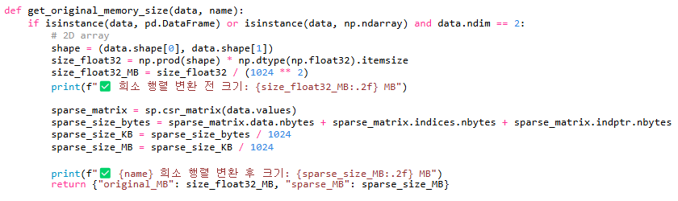
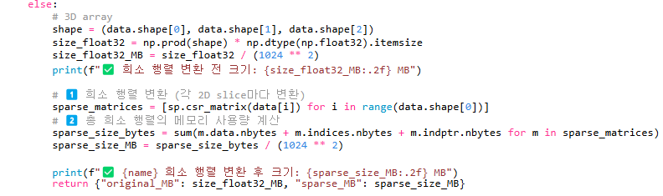
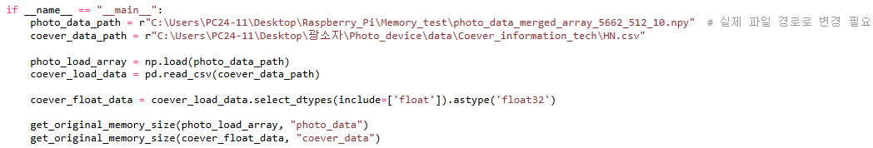
실험1. 코드
이 코드는
희소 행렬을 사용하여 메모리가 압축 여부를 확인하기 위함
2D array(한난-coever)와 3D array(광기술원-photo)를 따로 분리하여 코드 작성함

Slide 4

실험 1. 데이터 메모리 압축 실험 중 희소 행렬 적용에 관한 실험
실험 데이터
1) 광소자데이터(0830~1017) 사용 shape(5622,513,10)
2) 코에버데이터 (1374534, 114)
float 32(광소자 데이터 shape): 110.59MB
float 32(코에버 데이터 shape): 597.75MB
각 원본 데이터의 메모리 사이즈와 희소 행렬 변환 후 메모리 사이즈
광소자: 110.59MB -> 232.25MB
코에버: 597.75MB -> 402.51MB

Slide 5
실험결과
희소 행렬의 저장 방식
희소 행렬의 저장 방식은 0이 아닌 데이터와 각 데이터의 열 인덱스, 행의 시작점이 추가로 저장됨
이로 인하여 0이 많은 경우에만 메모리를 절약 할 수 있음을 알 수 있음
실험 결과 분석
광소자 데이터 의 경우는 0이 적기 때문에 메모리가 오히려 늘어 났고
코에버 데이터는 0이 많기 때문에 메모리가 절약 됨을 확인 할 수 있었음
결론
희소 행렬은 0이 많은 데이터에서만 효과적
0이 적은 데이터에서는 오히려 메모리 사용량이 증가 할 수 있음
---> 희소 행렬을 적용하기 전 0의 비율을 확인이 필요

Slide 6
실험 2 ctypes를 사용하여 float32 데이터를 저장할 메모리를 할당하고, 하나의 값을 가져오는 예제
순서
numpy로 float32 랜덤 배열 생성
ctypes를 이용하여 메모리 할당 (ctypes.Array)
ctypes 포인터를 사용하여 특정 값을 가져오기

Slide 7
Raspberry Pi에서 3D 배열 메모리 할당 및 주소 접근 테스트(동적 할당)
목적:
ctypes를 사용하여 3D Numpy 배열을 메모리에 직접 할당하고, 개별 요소의 메모리 주소를 확인
메모리 할당 속도 및 데이터 접근 성능 측정
CPU 관리 정책(Governor, ondemand, powersave)에서의 실행시간 비교
* ondemand 사용량에 따라 클럭속도 조정(부하가 걸릴 때만 CPU 속도를 올림, 균형 잡힌 모드)
* powersave 400MHz 고정(CPU 속도를 최소로 고정, 전력 절약, 성능 저하)
환경: Raspberry Pi 5
메모리 크기: 1000x1000x1000(float32, 약 3.81GB)
테스트 방법:
3D 배열을 ctypes로 메모리에 할당(행 우선 접근법-Row-Major Order).
특정 좌표(500,500,500), (500,500,501), (500,500,502)에서 값 및 메모리 주소 확인.
실행 시간을 측정하여 CPU 상태 변화에 따른 성능 비교

Slide 8
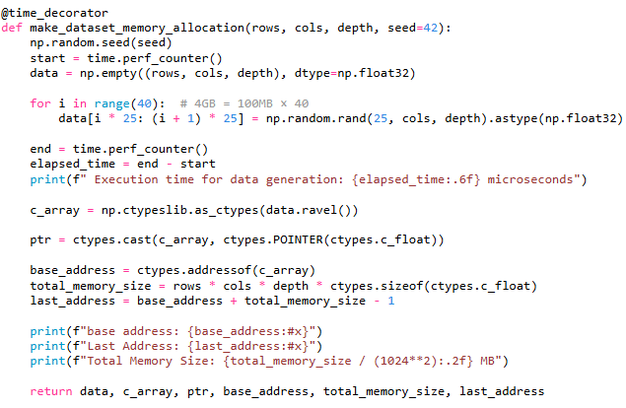
실험 2. 코드
data = np.empty((rows, cols, depth), dtype=np.float32) -> 빈공간 확보
크기가 동일한 빈 float32 배열을 미리 생성하여 메모리 공간을 사전에 확보를 해둠
for i in range(40) -> 100MB 단위로 데이터 채우기
4GB 데이터를 한 번에 생성하지 않고, 100MB씩 40번에 나누어 채움(한 번에 100MB씩 처리하여 메모리 부족 OOM killed 문제 방지)
왜 25개씩 채우는가?
25개 행(rows)은(cols,depth를 1000,1000을 포함하고 있음)
그러므로 25(개) * 4(byte) * 1000,1000(cols, depth) = 100,000,000(약 100MB -> 95.367MB)
25개씩 40번을 하면 약 4GB를 채울 수 있음
--→ 현재 25와 40은 대략적인 계산을 하여 사용하였고 25와 40은 다르게 사용 가능함
기존 방식은 Numpy 배열을 Python Ctypes 변환하는 방식이었음.
ArrayType(*data.ravel())는 NumPy 배열의 모든 요소를 하나씩 꺼내어 ctypes 배열에 복사한 방법인데 속도가 매우 느렸음
개선된 방식은 Numpy에서 제공하는 np.ctypeslib.as_ctypes()를 사용하여 ctypes 배열로 변환하여 사용함
Numpy 메모리를 그대로 ctypes로 사용 하여서 속도가 훨씬 빠르게 개선됨을 확인함
기존 방식
ArrayType = ctypes.c_float * (rows * cols * depth)
c_array = ArrayType(*data.ravel())
-> 개선된 방식 c_array = np.ctypeslib.as_ctypes(data.ravel())
https://numpy.org/doc/stable/reference/routines.ctypeslib.html

Slide 9
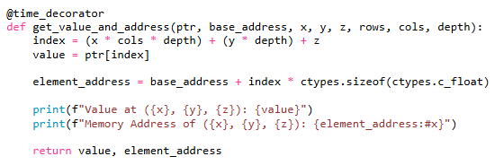
3D 배열 → 1D 배열 변환 공식
index = (x * cols * depth) + (y* depth) + z
2D 배열 → 1D 배열 변환 공식
index = (x * cols) + y
인덱스의 주소는 기준 주소 + 인덱스(1D로 변환) * c_float(크기 4) 를 곱하여 찾을 수 있음

Slide 10
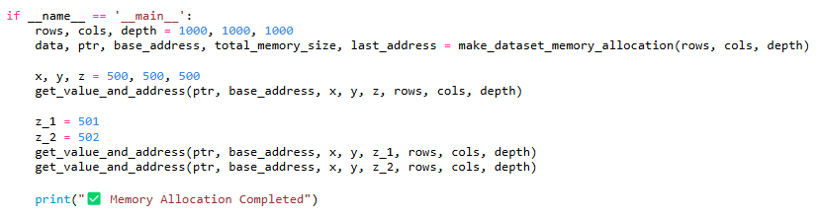
base address: 0x7ffe6242c010
Last Address: 0x7fff50ade80f
Value at (500, 500, 500): 0.9038246273994446
Memory Address of (500, 500, 500): 0x7ffed996e060
get_value_and_address Execution time in: 0.000379 seconds
Value at (500, 500, 501): 0.38867589831352234
Memory Address of (500, 500, 501): 0x7ffed996e064
get_value_and_address Execution time in: 0.000341 seconds
Value at (500, 500, 502): 0.2411377876996994
Memory Address of (500, 500, 502): 0x7ffed996e068
get_value_and_address Execution time in: 0.000345 seconds
4byte 차이
4byte 차이

Slide 11
실험 결과 분석
CPU Governor -> ondemand(default) mode상태
실행 횟수 | 데이터 생성시간(초) | 데이터 메모리 할당 시간 | 메모리 주소(500,500,500) | 개별 값 조회 시간(초)
1 | 17.58 | 0.000341 | 0x7ffeedf76060 | 0.000022
2 | 17.79 | 0.000353 | 0x7ffe84576060 | 0.000023
3 | 17.62 | 0.000397 | 0x7fff0d4a6060 | 0.000040
4 | 17.56 | 0.000395 | 0x7ffe8bf66060 | 0.000038
5 | 17.82 | 0.000387 | 0x7ffeaa706060 | 0.000040
분석
데이터 생성 속도는 평균 17.76초로 빠름
메모리 주소는 실행마다 달라지지만 일정 패턴 유지
개별 값 접근 속도는 매우 빠름

Slide 12
(2) CPU Governor -> powersave mode (Single Core, 400MHz)
실행 횟수 | 데이터 생성시간(초) | 데이터 메모리 할당 시간 | 메모리 주소(500,500,500) | 개별 값 조회 시간(초)
1 | 58.36 | 0.099854 | 0x7ffe78a0e060 | 0.000356
2 | 58.29 | 0.049679 | 0x7fff0764e060 | 0.000351
3 | 58.38 | 0.049822 | 0x7ffe743ae060 | 0.000371
4 | 59.56 | 0.049289 | 0x7fff1ad0e060 | 0.000266
5 | 58.93 | 0.049441 | 0x7ffea6f3e060 | 0.000390
분석
CPU가 저전력 모드일 때 데이터 생성 시간이 약 3배 이상 (17->58) 증가
개별 값 접근 속도도 0.00035초 이상으로 증가(10배 느려짐)
메모리 주소 패턴은 일정하게 유지됨

Slide 13
결과요약
조건 | 평균 데이터 생성 시간(초) | 평균 데이터 메모리 할당 시간 | 평균 값 조회 시간(초) | 메모리 패턴
CPU ondemand | 17.67 | 0.0003746 | 0.0000326 | 일정한 패턴
CPU powersave | 58.46 | 0.059617 | 0.0003468 | 일정한 패턴
데이터 생성 시간을 제외하면
데이터 메모리 할당 시간과 값을 조회하는 시간은 1초 이내에 완료될 가능성이 높음.

Slide 16
legacy

Slide 17
데이터 메모리 압축 실험
실험 데이터
1) 랜덤 데이터(np.random.randn) 1000,1000,1000
2) 광소자 Korea_Photo_tech data-upto_1017
8월 30일 ~ 10월 17일 전체 데이터(만들 수 있으면 1000,1000,1000)
실험 1: 데이터 타입 최적화 + 희소 행렬 변환
Float 64 -> float 32 메모리 절약
희소행렬 변환
메모리 블록 단위? 전체 로드
실험 2: 데이터 반복 패턴이 있는 경우 RLE, Huffman Encoding 적용
데이터가 반복되는지 분석(값의 중복률 확인)
RLE 적용: 연속된 값이 많다면 RLE 압축 시도
Huffman Encoding 적용: 데이터 엔트로피 기반 압축을 수행하여 메모리 절약

